Slide 1

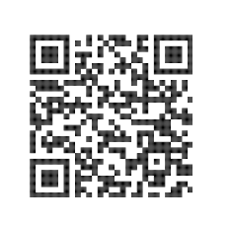


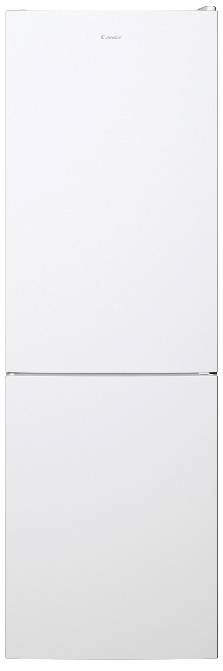
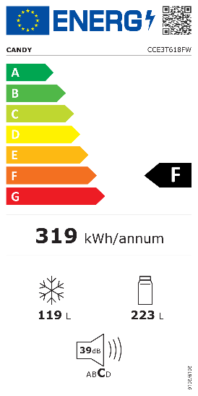

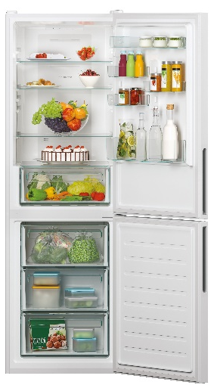






CCE3T618FW
Kombinovaná chladnička Fresco
Total No Frost, dotykový displej, rychlé chlazení, zásuvka na zeleninu, LED osvětlení, doplňkový obsah v aplikaci hOn
Parametry odpovídají Nařízení v přenesené pravomoci: (EU) 2019/2016
Více informací o výrobku naleznete pod tímto QR kódem:
Hlavní vlastnosti (Nařízení v přenesené pravomoci: (EU) 2019/2016)
Třída energetické účinnosti F
Celkový čistý objem (l) 342
Čistý objem chladničky/ mrazáku (l) 222/119
Spotřeba energie za den (kWh/24 hod) 0,873
Roční spotřeba energie (kWh/rok) 319
Mrazicí výkon (kg/24 hod) 5,4
Doba skladování při výpadku proudu (hod) 10
Úroveň emisí hluku šířeného vzduchem (dB(A) re 1 pW) 39
Emisní třída hluku šířeného vzduchem C
Klimatická třída N - ST 16°- 38°C
Hvězdičkové označení ****
Třída energetické účinnosti světla F
Vlastnosti
Doplňkový obsah v aplikaci hOn (např. Food Locator, Smart Drink Assistant, Inventory Assistant (bez možnosti dálkového ovládání)
Total No Frost - beznámrazová technologie chlazení v chladničce i mrazáku
Dotykový displej uvnitř chladničky
Elektronický termostat
Funkce Rychlé chlazení (na displeji)
Antibakteriální ošetření těsnění dvířek
Automatické odmrazování chladničky i mrazáku
Chladnička
3 + 1 skleněné police
5 přihrádek ve dveřích chladničky
1x zásuvka na zeleninu
Mrazák
3 plastové zásuvky
Konstrukce
Osvětlení LED
Výměnný závěs dveří
2 nastavitelné nožičky
Doplňkový obsah v aplikaci (bez dálkového ovládání)
185
Beznámrazová technologie chlazení
Interní dotykový displej s funkcemi
Osvětlení LED na stropě chladničky
Antibakteriálně ošetřené těsnění
dvířek
Inventory Assistant v aplikaci hOn
Logistická data
Kód 34004844
EAN 8059019035680
Barva Bílá
Rozměry výrobku v x š x h (mm) 1850 x 595 x 658
Čistá váha výrobku (kg) 61
Rozměry balení v x š x h (mm) 1897 x 655 x 747
Hmotnost s obalem (kg) 63
Food Locator v aplikaci hON s doporučením umístění
jídla

